Slide 1
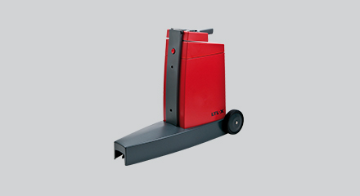
Signalisation routière
Horizontale et verticale
ir. Gauthier MICHAUX gauthier.michaux@spw.wallonie.be
DSM (DGO1-64)
Ecolage rétroréflectomètres
28 octobre 2015

Slide 2
Programme
9h30: Introduction
9h40: Ecolage LTL-X
Fonctionnement
Calibration
Mesures RL – RR – RW
12h00: Lunch sandwichs
12h45: Qualiroutes - Essais
Chap. L
Marquages: Emilie - Panneaux: Gauthier
14h00: Clôture

Slide 3

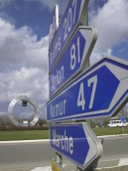
La signalisation dans le CCT QUALIROUTES
GT 06 "Signalisation" – Chap. L
Signalisation de chantier: L. 1.
Signalisation verticale: L. 2. + C. 53.
Balisage des routes: L. 3. + C. 62.
Marquages routiers: L. 4. + C. 52.
Écrans anti-éblouissement: L. 5. + C. 63.
Notes:
3

Slide 4

Q&C: http://qc.spw.wallonie.be – Portail "Qualiroutes"

Slide 5

"CCT Qualiroutes" – Rubrique "CCT"

Slide 6

"CCT Qualiroutes" – Rubrique "Chap. L – Signalisation"
"C.52 - Marquages"
+ "C.53 Signalisation verticale"

Slide 7
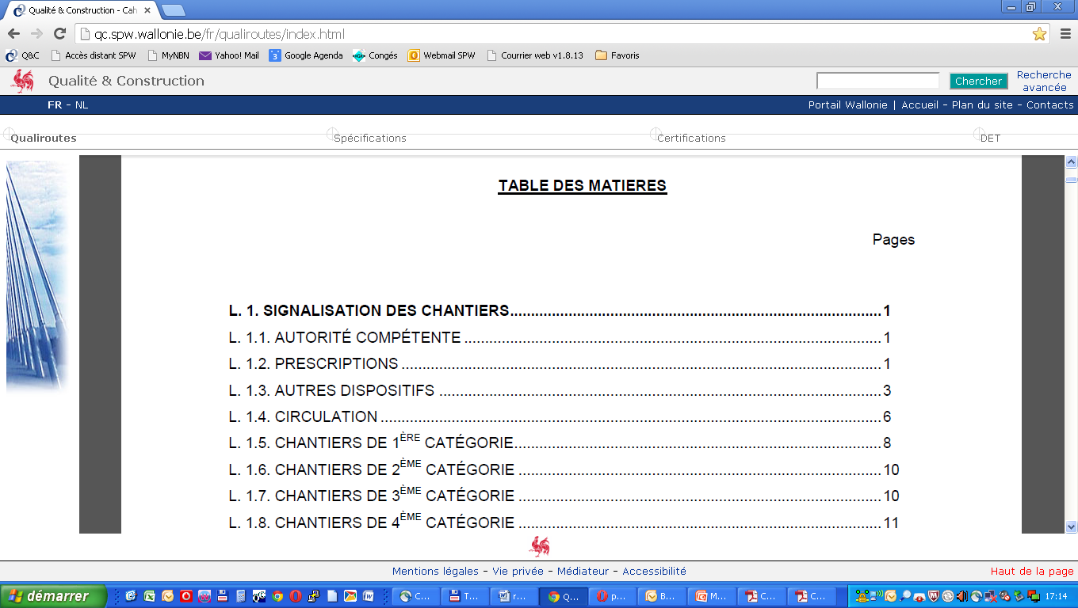

Slide 8
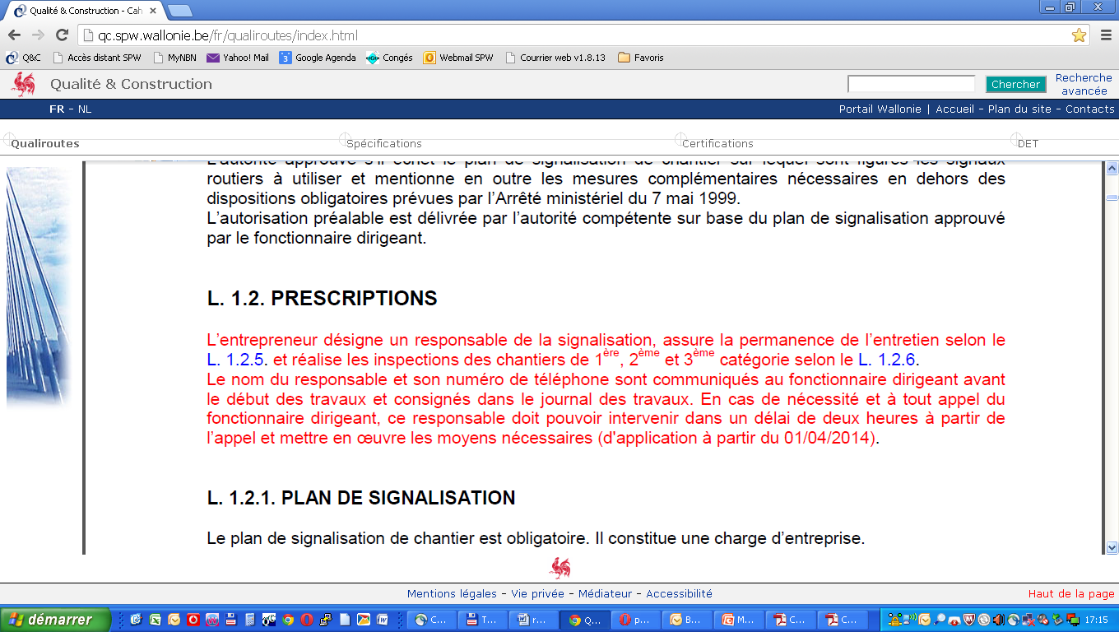

Slide 9
Les produits de marquage routier
Produits de base
  Les peintures (avec ou sans billes de prémélange) à solvants ou à l’eau
  Les enduits à chaud (thermoplastiques) préformés ou non
  Les enduits à froid (2 ou 3 composants) avec initiateur de polymérisation
  Les marquages préformés (tapes)
Produits de prémélange et de saupoudrage
  Les microbilles de verre (de prémélange et de saupoudrage)
  Les granulats antidérapants (pour saupoudrage uniquement)
  Les mélanges microbilles de verre / granulats antidérapants (saupoudrage)

Slide 10
L'application des produits de marquage routier
Produit de base | Dosage | Épaisseur sèche | Garantie | Séchage | NBN EN
Peinture | 700 g/m² | ± 330 µm | 1 an | ± 25 min | 1871
Enduit à froid | 3 ou 6 kg/m² | de 1 à 3 mm | 3 ans | ± 25 min | 1871
Enduit à chaud | 3 ou 6 kg/m² | ± 1,5 ou 3 mm | 3 ans | 5/10 min | 1871
Préformé ("tapes") | Déterminé | ± 3 mm | 6 ans | 5/10 min | 1790
Produits de saupoudrage
Microbilles de verre et/ou granulats antidérapants |  |  | +/- 300 g/m² |  | 1423 / 1424

Slide 11
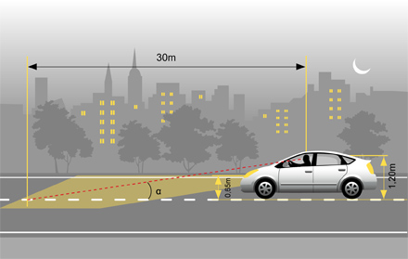
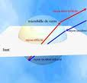
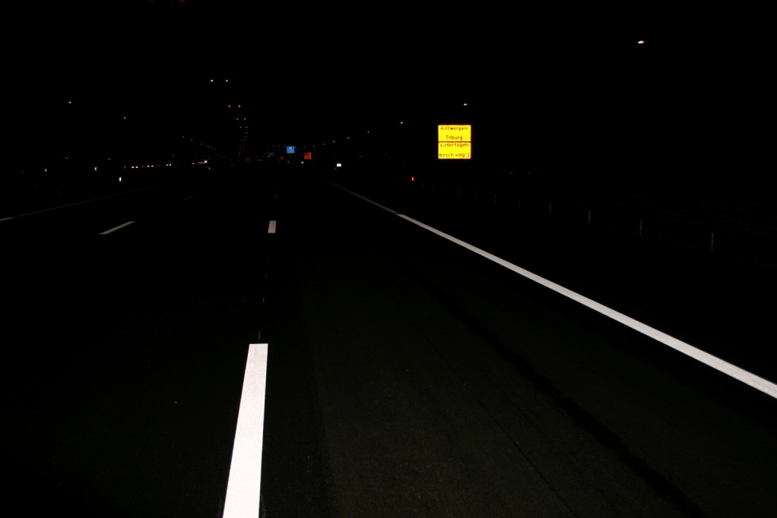
Rétroréflexion

Slide 12
LUMINANCE RETROREFLECHIE(RL) POUR LES MARQUAGES SECS-VISIBILITE DE NUIT (L. 4.3.2.2)
Type de marquage et couleur |  | Classe | R_{L} minimum (mcd⋅m⁻²⋅lx⁻¹)
Permanent | Blanc | R0 R2 R3 R4 R5 | Pas d'exigence R_{L} ≥100 R_{L} ≥150 R_{L} ≥200 R_{L} ≥300
 | Jaune (Y1) | R0 R1 R3 R4 | Pas d'exigence R_{L} ≥ 80 R_{L} ≥150 R_{L} ≥200
Temporaire | Jaune (Y2) | R0 R3 R5 | Pas d'exigence R_{L} ≥150 R_{L} ≥300
12
Notes:
12

Slide 13

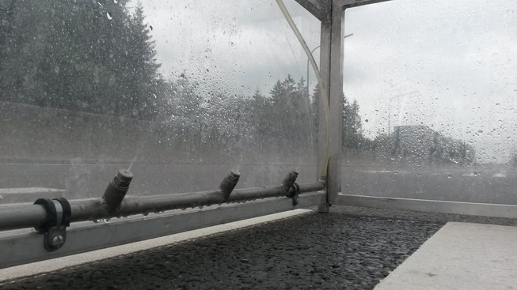
Le marquage routier
CCT Qualiroutes - Chap. L. 4.
Performances: R_{L} / R_{R} / R_{W} / Q_{D} / β / SRT / x,y
Rétroréflexion par temps de pluie
Structuré – Type II
Notes:
13

Slide 14
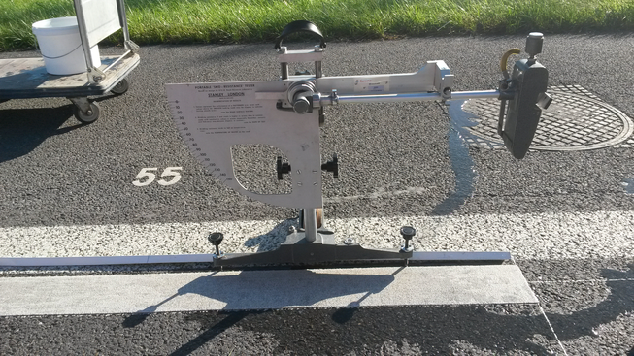
Le marquage routier
CCT Qualiroutes - Chap. L. 4. – Signalisation horizontale
Performances: R_{L} / R_{R} / R_{W} / Q_{D} / β / SRT / x,y
Rugosité SRT
Passages piétons: S2
Marquages de grande surface: S3
Notes:
14

Slide 15
La garantie (5) – Marquages routiers
L. 4.3.2.2. Luminance rétroréfléchie (R_{L})
Pendant la garantie, sauf prescriptions contraires des documents du
marché, la classe de rétroréflexion est au moins R2 pour les marquages
de couleur blanche.
L. 4.5.4. Garantie
Si, au cours de la garantie et après la réception provisoire (traitée au L.
4.5.2), au moins une spécification (parmi celles définies au L. 4.3) est hors
des exigences prescrites pour l'une des sections du chantier, le marquage
des zones non conformes est recommencé par l’entrepreneur et à ses frais
(signalisation comprise).
Dans ce cas, les travaux sont réalisés avec un produit de marquage
identique à celui prescrit.
L'échéance de la garantie initiale n’est pas modifiée.
Notes:
15

Slide 16
Comment bien prescrire un système de marquage?
^{Spécifications de} ^{performances pour CSC:}
^{Spécifier} les performances minimales à satisfaire durant la garantie (1 an pour les systèmes à base de peintures, 3 ans pour ceux à base d’enduits à chaud et à froid et 6 ans pour les préformés), ainsi que, selon le type de voirie, la classe minimale de trafic P.
Voici les prescriptions minimales recommandées pour les systèmes les plus courants:
 | ^{Postes} | ^{Trafic} | ^{Rétro sec} | ^{Rétro pluie} | ^{Rugosité} | ^{Blancheur}
 | ^{MAO} | ^{P} | ^{R}_{L} | ^{RR / RW} | ^{SRT} | ^{Q}_{D}
^{Peinture} | ^{S2100} | ^{P1} | ^{R2} | / | ^{S1} | ^{Q3}
^{Thermo} | ^{S2400} | ^{P5} | ^{R2} | / | ^{S1} | ^{Q3}
^{Structuré} | ^{S3200} | ^{P5} | ^{R2} | ^{RR1 / RW1} | ^{S0} | ^{Q2}

Slide 17
Contrôles aux différentes phases
Rédiger correctement le CSC
Demander les certifications des produits utilisés avant application
Contrôles lors de l'application
(certifications, dosages, conditions, géométrie…)
Contrôles des performances durant la garantie
(idéal: 6 mois avant la fin)
Vérification de la conformité des performances après garantie
Notes:
17

Slide 18
Largeur des marquages
Selon la "Circulaire générale sur la signalisation routière" – MTP (1976)
Partie 3 "Marques routières"
Pour lignes continues et discontinues
Tolérance: (Qualiroutes – L. 4.3.6.)
La tolérance sur la largeur est de ± 5 mm.
Voie | Type | Largeur
Route | Axe | 0,15 m
Autoroute | Axe | 0,20 m
Route | Rive | 0,15 m
Autoroute | Rive | 0,30 m
Notes:
18

Slide 19
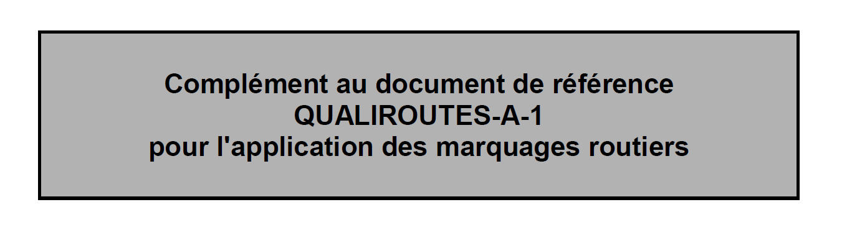
Plan Qualité
L. 4.2.4. MISE EN OEUVRE
Le document de référence QUALIROUTES-A-1 relatif à la “Mise en place d’un système de gestion de la qualité lors de l’exécution des marchés de travaux” et son complément QUALIROUTES-A-1/5 sont d’application pour la mise en œuvre de marquages routiers de plus de 500 m² (tous postes de marquages confondus) sur revêtement neuf (d'application à partir du 01/10/2013).
Notes:
19

Slide 20
Plan Qualité
Plan Qualité (15j avant les travaux):
choix des produits (base – saupoudrage – système) – RTP? PA
procédures de contrôles – registre des livraisons
Plan de contrôles
produits fournis sur le chantier Chaque utilisation
sur chantier: état du revêtement et signalisation Avant application
Application
  Suivi de l'évolution des conditions climatiques En continu
  Mesurage et enregistrement de la température Avant début + doute
  de l'air et du revêtement
  Mesure du dosage de chaque produit appliqué Au moins une fois par 500 m²
    et au minimum en début de chaque demi-journée de marquage
  Contrôle visuel de la répartition uniforme de l'application En continu
  Mesurage de la géométrie des marquages appliqués Au moins une fois par 500 m² et au minimum une fois par jour
  Contrôle de la consommation des produits utilisés En fin de travail quotidien
Enregistrements de travail (rapport quotidien)
Notes:
20

Slide 21
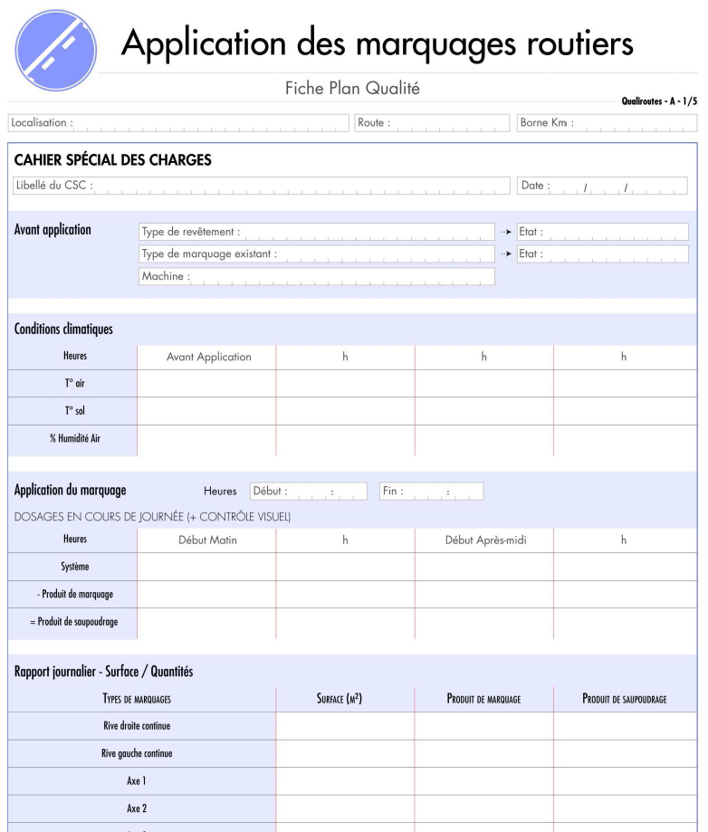
Notes:
21

Slide 22

Le rôle du Département des Expertises techniques
Nous pouvons vous assister!
Vous = SPW, Communes (si trav. subsidiés), Entrepreneurs, Producteurs
Comment?
Avis sur CSC's
Demande de réception technique préalables des produits non certifiés
Contrôles lors de l'application (certifications, dosages, conditions…)
Contrôles des performances durant la garantie
Formations techniques sur le CCT Qualiroutes (chap. Signalisation)
    0473 30 17 86 gauthier.michaux@spw.wallonie.be
Notes:
22

Slide 23
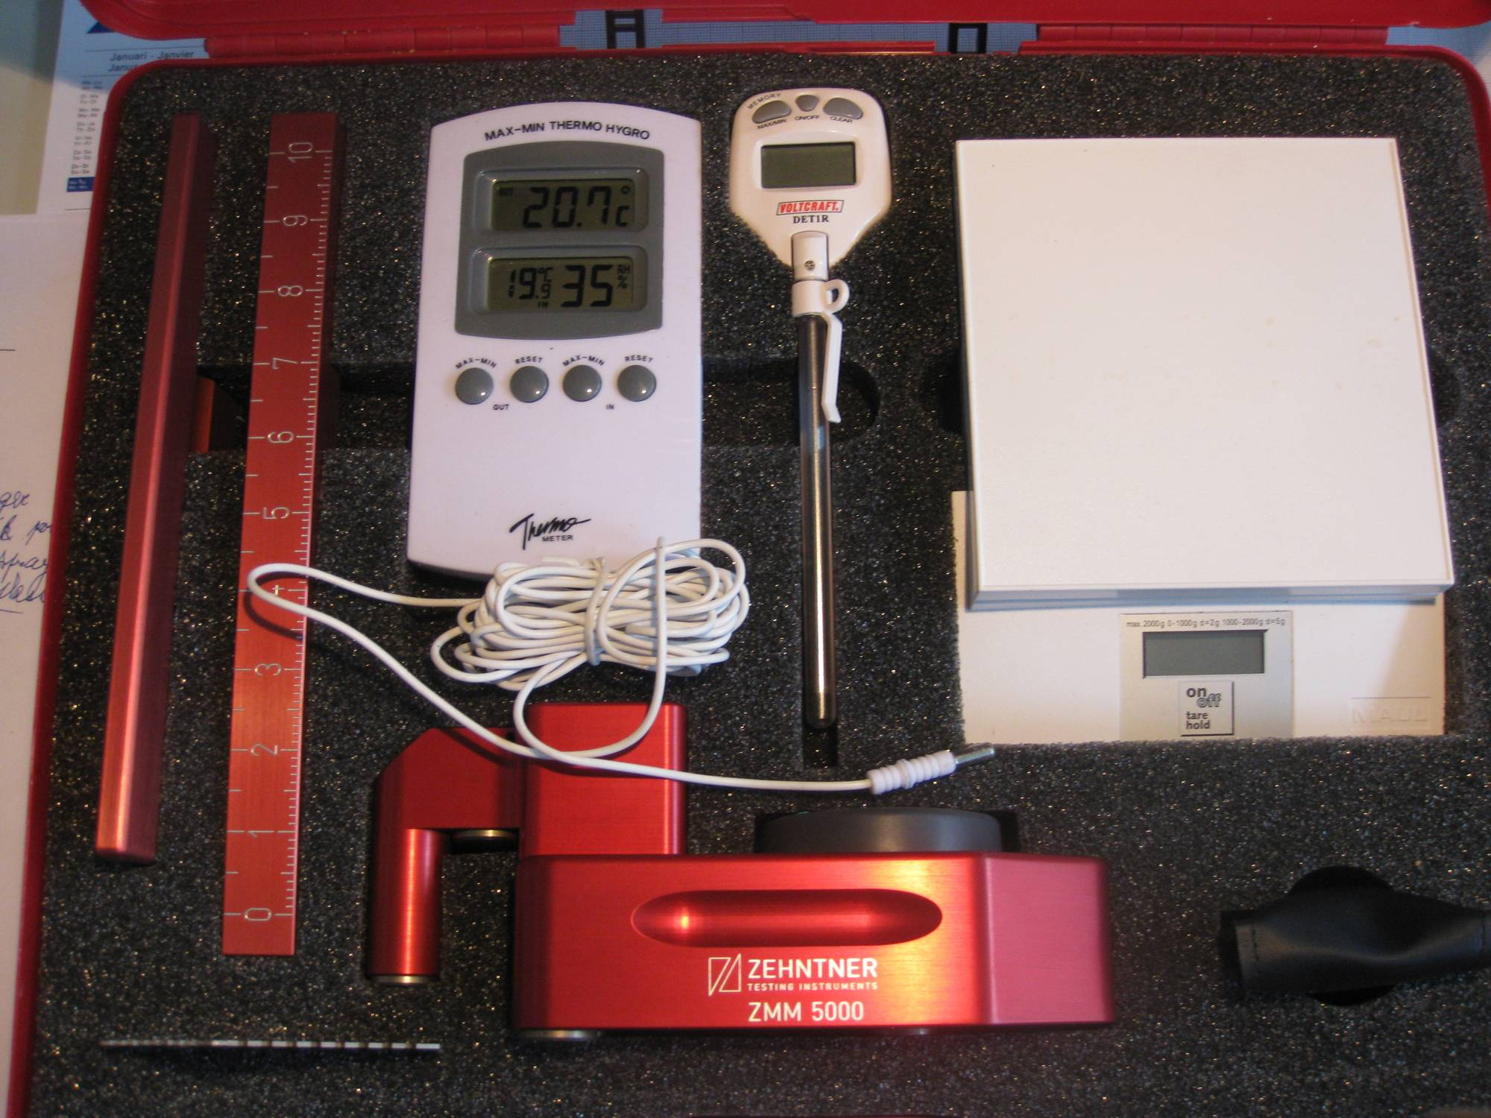

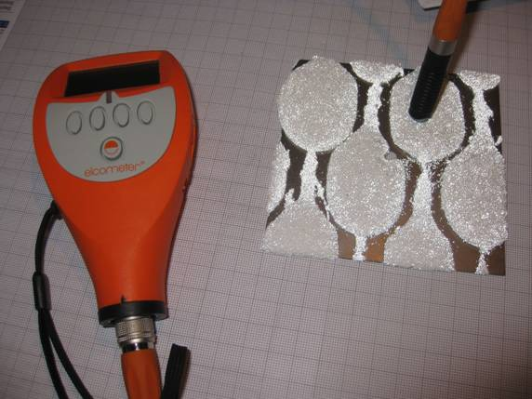
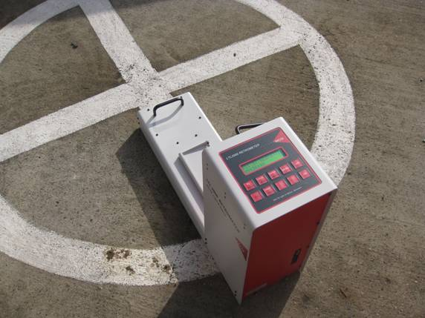
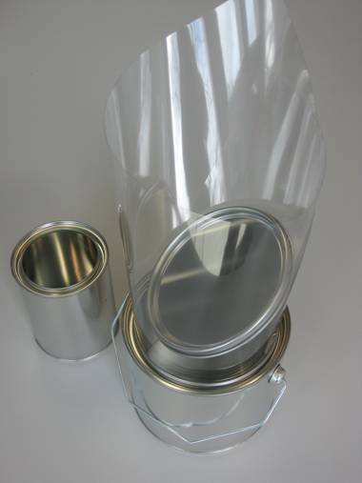
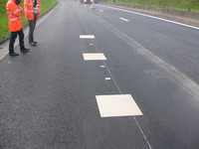
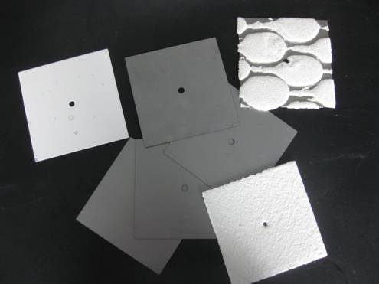
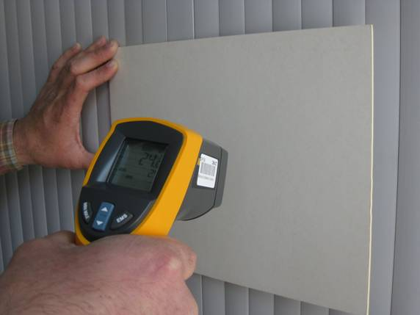
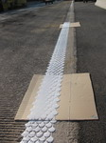
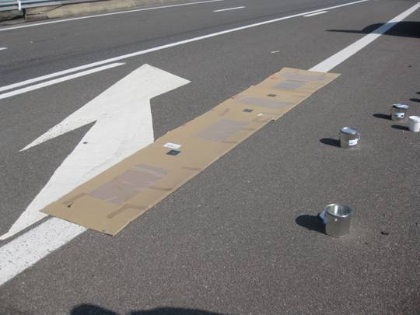
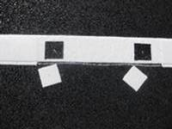

Notre matériel!
Notes:
23

Slide 24
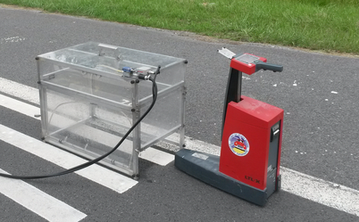
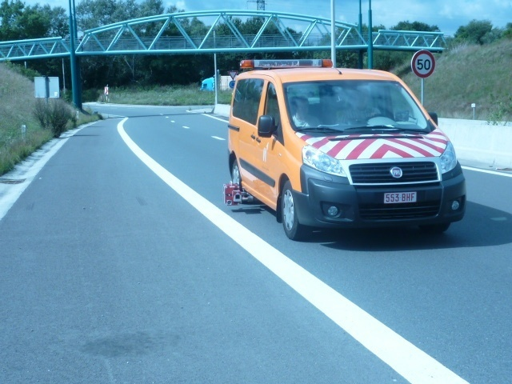
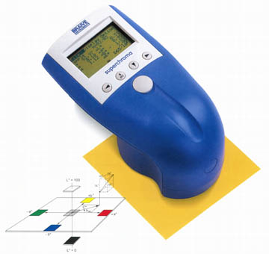
Mesures des performances

Slide 25
Essais de performance
Marquages routiers

Slide 26
LES SPECIFICATIONS
CHOIX DES ESSAIS A REALISER
CONTRÔLE SYSTEMATIQUE AU RL DYNAMIQUE
MESURES CONTRACTUELLES PAR LA DGO1-66
  Contraintes pratiques de réalisation d’essais au R_{L} dynamique
  Contraintes pratiques de réalisation d’essais à l’aide d’appareils manuels

Slide 27
LES SPECIFICATIONS (L. 4.3.)
(suite)
Essais CCT Qualiroutes | But | Méthode de mesure disponible
R_{L} (rétroréflexion) | Visibilité de nuit par temps sec | Manuelle ou dynamique
Q_{d} (luminance diffuse) (ou β, coefficient de luminance) | Visibilité de jour par temps sec (mesure de β dans le cas de barrettes car mesure du Q_{d} impossible) | Manuelles
Rugosité (SRT) | Résistance au glissement | Manuelle
Colorimétrie (x, y) | Couleur | Manuelle
RW/RR | Visibilité de nuit sur marquages humides/par temps de pluie | Manuelle

Slide 28
LES SPECIFICATIONS (L. 4.3.)
(suite)
NBN EN 1436
  →Définition des essais et des classes de performances associées
  →Appareils de mesures manuels pour beaucoup de paramètres car pas encore de corrélation fiable et reconnue avec des appareils dynamiques
  Recherche de solutions pour assurer le contrôle de chaque paramètre imposé pour tout le réseau SPW

Slide 29
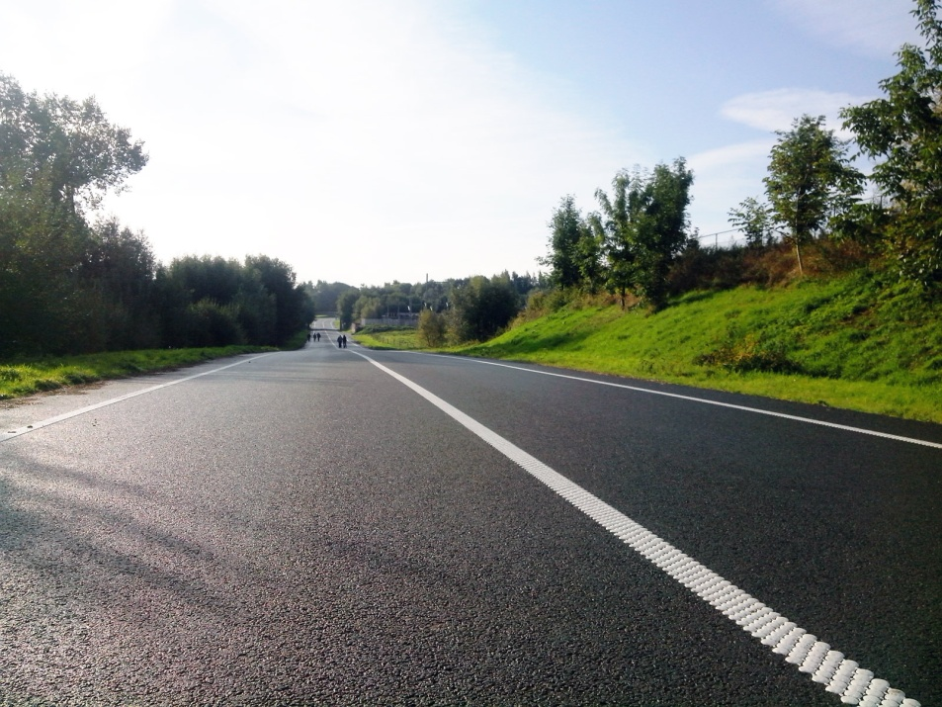
CHOIX DES ESSAIS A REALISER
Quels essais réaliser ?
  → Priorités en fonction de l’importance pour la sécurité et le bien être des usagers de la route

Slide 30
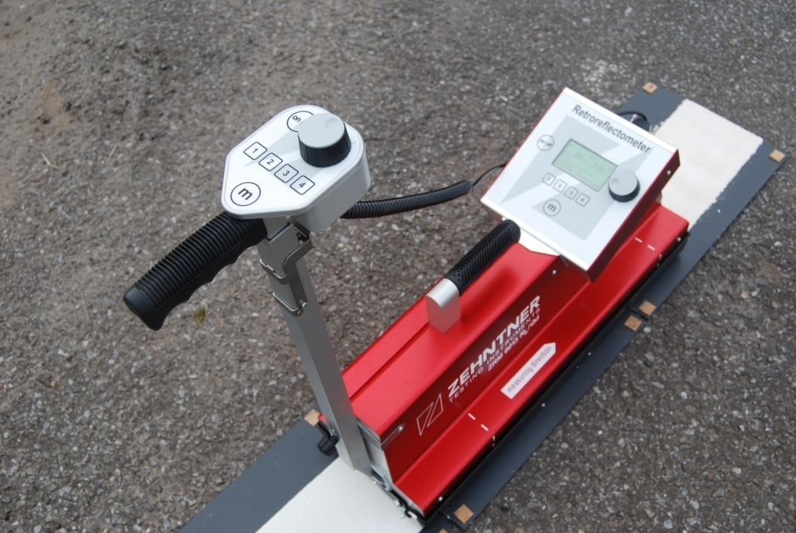
CHOIX DES ESSAIS A REALISER
Section de plus de 1000m?
      OUI → RL Dynamique⁽¹⁾ ou RL manuel⁽²⁾
      NON → RL manuel⁽²⁾
      A faire, au moins, à chaque fin de garantie
      Attention : si contre-essais demandés, à réaliser avec un appareil manuel
(1)
(2)
!
Attention :
Modifications àpd 1/2016

Slide 31
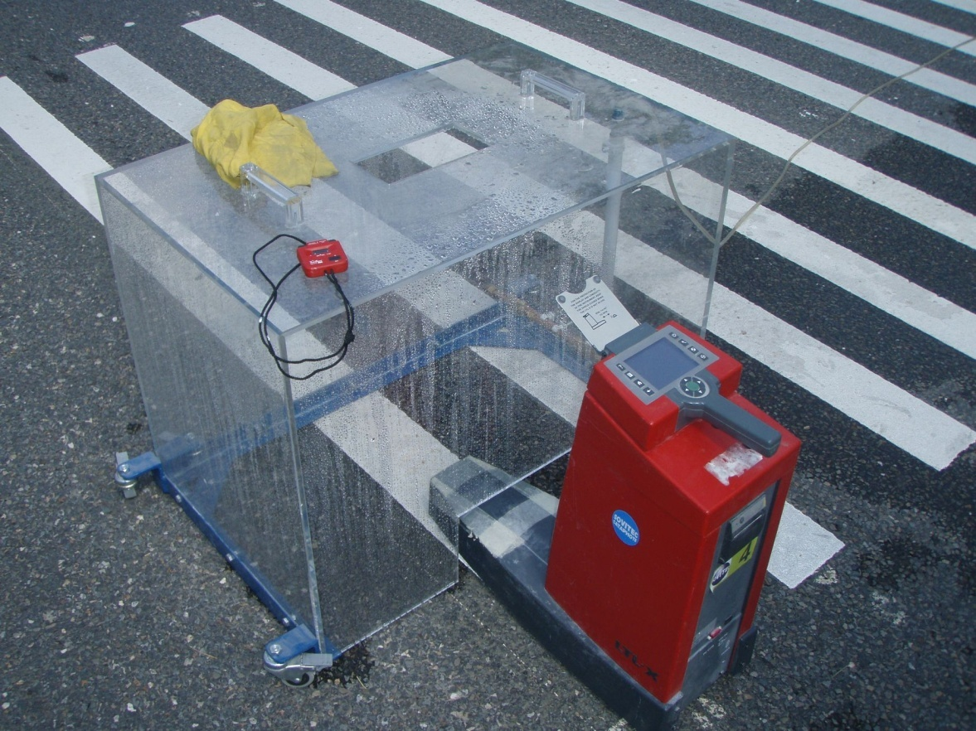
CHOIX DES ESSAIS A REALISER
      Valeurs imposées pour visibilité par temps de pluie ou humide (RR/RW)?
      OUI → à mesurer
      NON → Pas de mesures
Obligatoire en R1 sauf exceptions àpd 1/2016
!
simule une pluie d’une intensité de 20mm/h pendant 5 min; faire le RR. Attendre 1 min pour faire la mesure RW

Slide 32
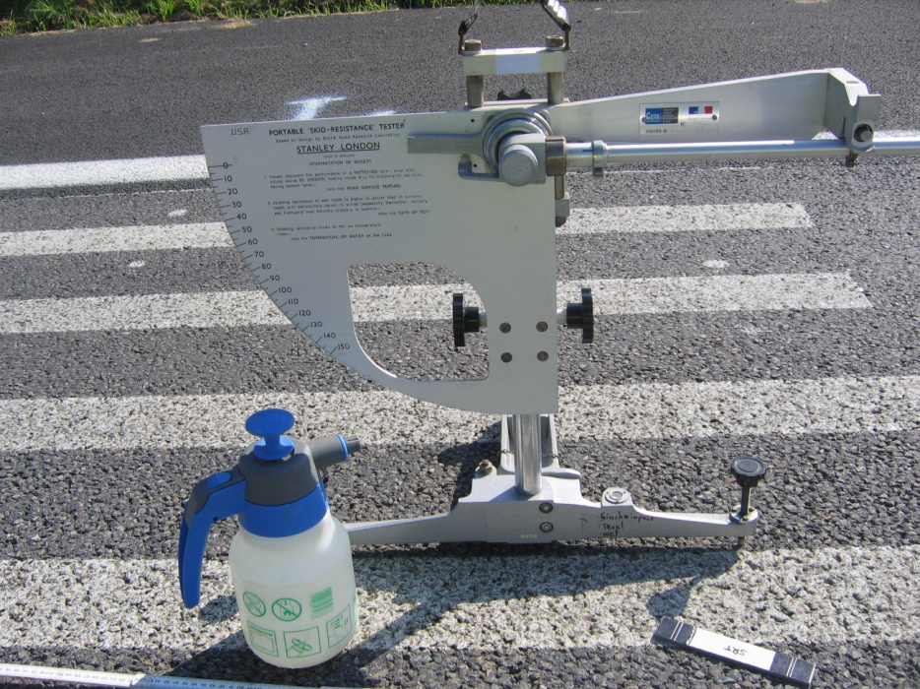
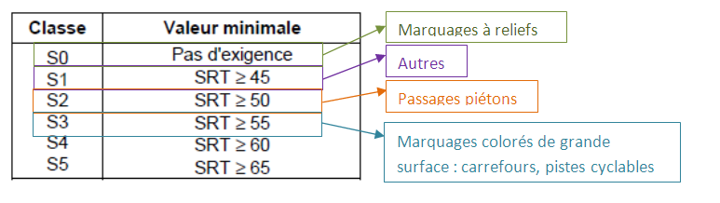
CHOIX DES ESSAIS A REALISER
3. Surface marquée (passage piéton p. ex.)
GRANDE ➔ rugosité (SRT)
→ Pas possible de contrôler TOUS les marquages de grande surface pour tout le SPW
→Détermination d’un échantillon représentatif :
      Soit sur base aléatoire
      Soit par présomption de rugosité insuffisante

Slide 33
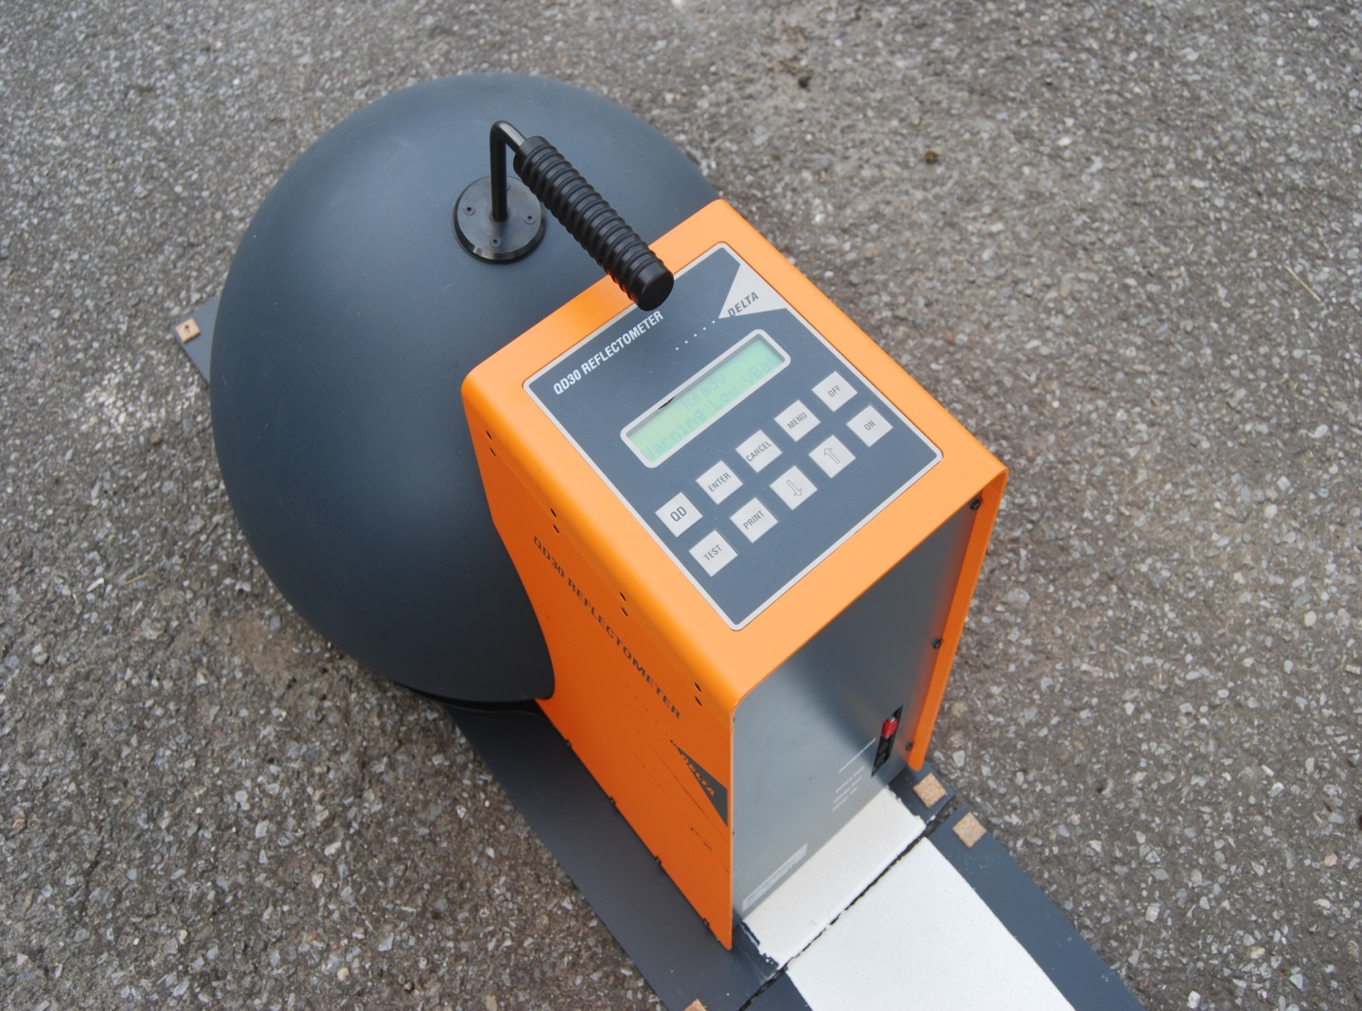
CHOIX DES ESSAIS A REALISER
      4. Problème de visibilité de jour ?
      → Appareil manuel RL/Qd⁽¹⁾ ou juste Qd⁽²⁾
      → Dans le cas de barrettes, mesure de β à l’aide d’un colorimètre
(1)
(2)

Slide 34
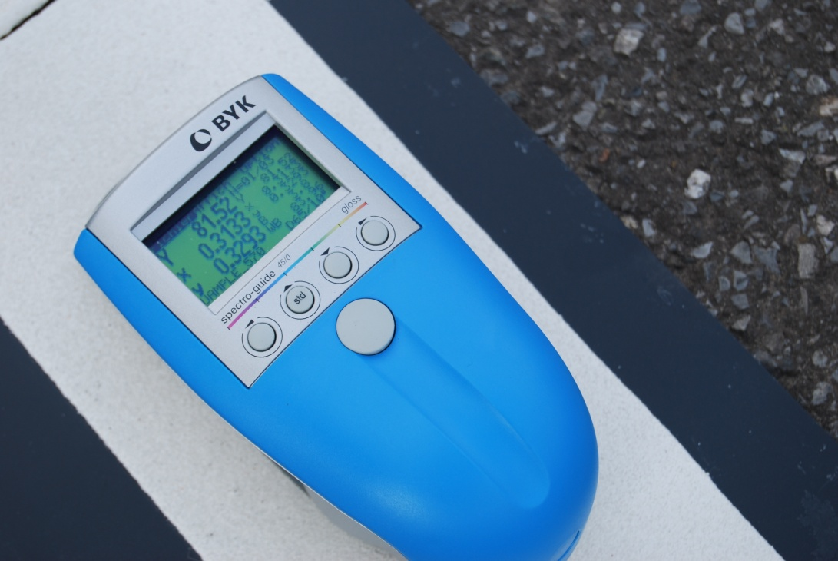
CHOIX DES ESSAIS A REALISER
      5. Problème de couleur?
      →Surtout sur marquages colorés
      →Essai de colorimétrie pour confirmer

Slide 35
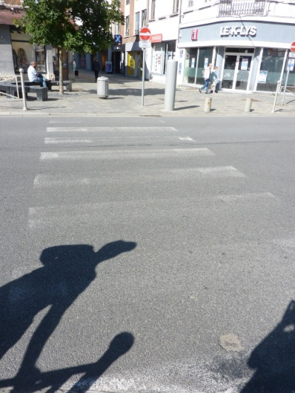
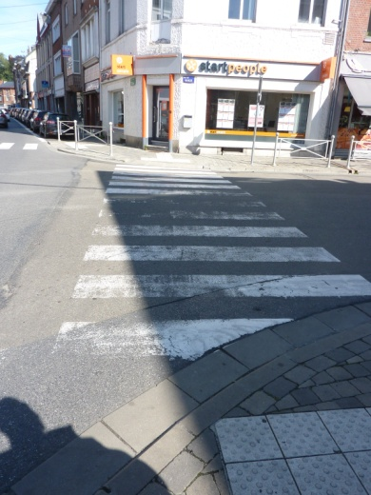
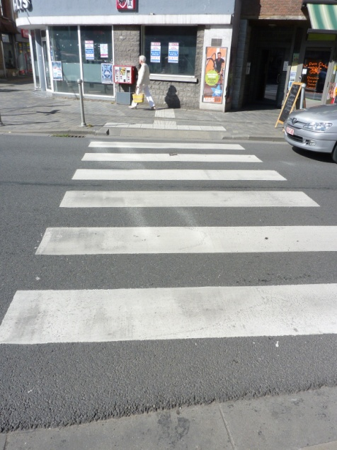
CHOIX DES ESSAIS A REALISER
      Illustration :
      Essais sur passages piétons
LIGNE | X | Y | RL | Qd | SRT | Température | REMARQUES
?? | 0.3299 | 0.3464 | 6 | 65 | / | / | MARQUAGE COMPLETEMENT EFFACE
L2 | 0.3295 | 0.3456 | 16 | 202 | / | / | MARQUAGE PARTIELLEMENT EFFACE/ARRACHE
 | 0.3307 | 0.347 | 21 | 194 | / | /
L4 | 0.3311 | 0.3483 | 15 | 105 | / | /
L11 | 0.3273 | 0.3441 | 13 | 188 | / | /
L6 | 0.3368 | 0.352 | 129 | 146 | 45 | 26.3 | MARQUAGE VISIBLE
 | 0.3375 | 0.3523 | 155 | 122 | 41 | 26.1
L5 | 0.3349 | 0.3514 | 76 | 193 | 48 | 22.6
 | 0.3356 | 0.3513 | 88 | 176 | 47.2 | 23.2
L4 | 0.3356 | 0.3513 | 102 | 156 | / | /
 | 0.3355 | 0.3512 | 101 | 165 | / | /
 | OK
 | OK POUR RECEPTION DEFINITIVE/NOK POUR RECEPTION PROVISOIRE
 | NOK

Slide 36
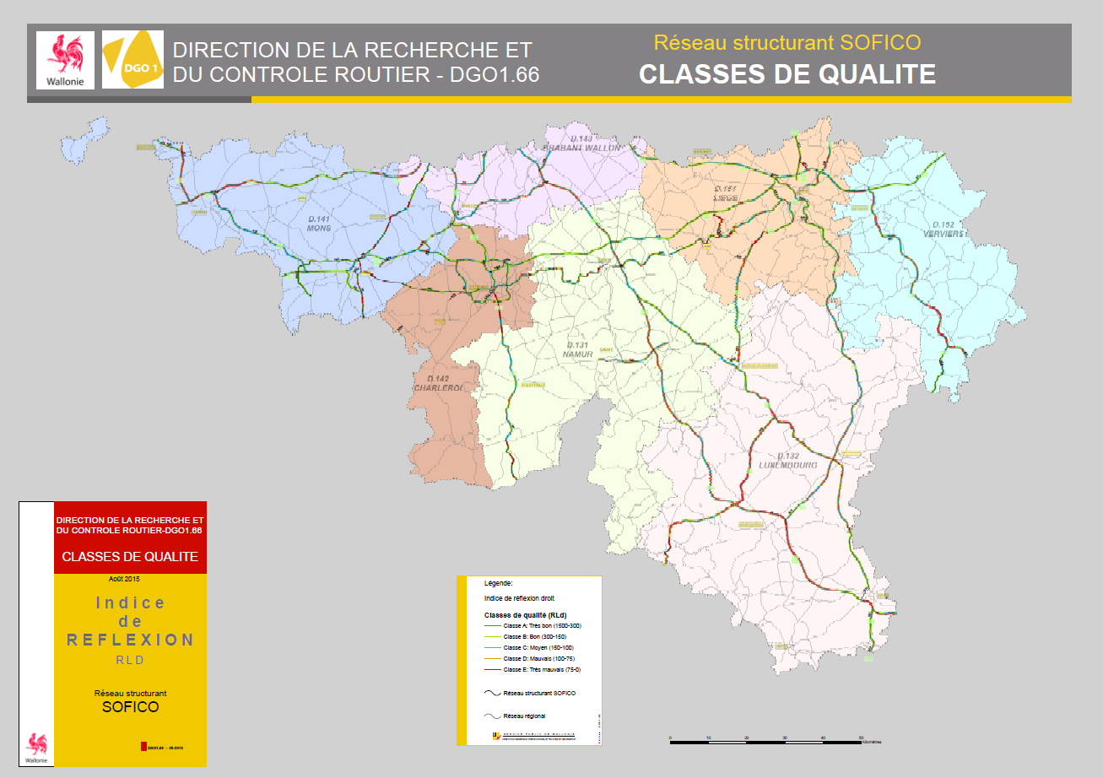
Contrôle systématique au R_{L} dynamique
Mesures du R_{L} sur tout le réseau structurant en rive droite

Slide 37
Contrôle systématique au R_{L} dynamique
Valeurs BDR :
Intérêt de mesures contractuelles
** Mesures en rive droite pour le réseau structurant
 | 01/2014 | 01/2015 | 10/2015
A(>300) | 3,24% | 5,25% | 4,46%
B(300>R>150) | 32,21% | 31,79% | 23,09%
C(150>R>100) | 30,41% | 26,73% | 31,27%
D(100>R>75) | 14,49% | 14,64% | 24,21%
E (75>R>0) | 19,65% | 21,59% | 16,97%
27.55%
41.18%

Slide 38
Contrôle systématique au R_{L} dynamique
Valeurs BDR entre 01/2014 et 10/2015 :
Intérêt de mesures contractuelles

Slide 39
Mesures contractuelles par la DGO1-66
Contrôle des caractéristiques :
  A la réception provisoire :
    Envoi des demandes en début de chantier
  A la réception définitive :
    Envoi des demandes en début de dernière année de garantie ou à réception provisoire
Attention : les essais sur marquages nécessitent souvent des discussions préalables à la réalisation des essais
(précisions sur la demande, détermination des lots, prises de rdv,…)

Slide 40
MESURES CONTRACTUELLES PAR LA DGO1-66
Contraintes pratiques de réalisation d’essais au R_{L} dynamique
Nécessité de conditions météorologiques favorables:
  Pas d’humidité au sol (pas de pluie, pas trop tôt ni trop tard dans la journée pour éviter la présence de rosée)
  Pas de présence de sel au sol (donc pas en conditions hivernales)
  → Rendez-vous fixé de préférence 2 jours avant la réalisation de l’essai (plus facile pour éviter de devoir annuler à cause de la météo)
Si mesures sur voie rapide: la DT doit prendre toutes les mesures requises pour garantir la sécurité des agents du pouvoir adjudicateur et des tiers (vitesse du véhicule=max 90km/h; accord avec la WPR)

Slide 41
MESURES CONTRACTUELLES PAR LA DGO1-66
Contraintes pratiques de réalisation d’essais à l’aide d’appareils manuels
Nécessité de conditions météorologiques favorables:
  Pas d’humidité au sol (pas de pluie, pas trop tôt ni trop tard dans la journée pour éviter la présence de rosée)
  Pas de présence de sel au sol (donc pas en conditions hivernales)
  Rendez-vous fixé de préférence 2 jours avant la réalisation de l’essai (plus facile pour éviter de devoir annuler à cause de la météo)
Signalisation de catégorie 6 afin de bloquer la (ou les) voie(s) qui « encadrent » le marquage sur lequel les essais sont réalisés

Slide 42
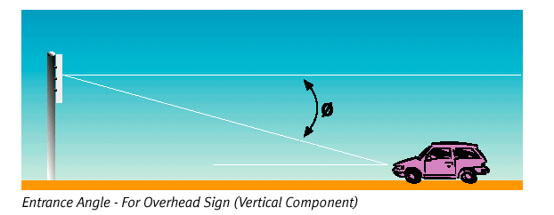
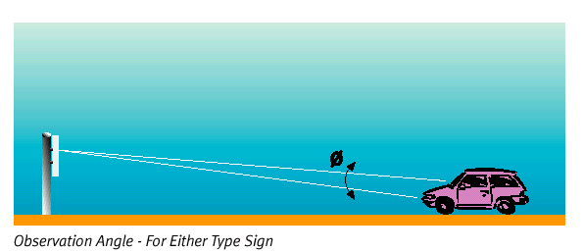
Signalisation verticale
Rétroréflexion
angle d’incidence β
distance  → β 
distance  → β 
β
angle d’observation α
véhicule de sport → α 
camion → α 
α
Notes:
RETROREFLECTIE: eigenschappen van een film die bepalen of een oppervlak ook zichtbaar blijft onder veranderende belichtingsomstandigheden of observatieomstandigheden.
l'angle d'incidence:
l'angle entre la lumière et le verticale sur le panneau. dessin: panneaux au-dessus de la route (ex. sur une portique) mais la même chose est vrai pour un panneau à côté de la route.
varie selon la distance entre véhicule et signalisation. augmente pendant l'approche du véhicule
l'angle d'observation:
angle entre la lumière qui vient des phares du véhicule et la lumière qui est refleté vers les yeux du conducteur du véhicule
varie aussi avec la distance mais - plus important
varie selon le type de véhicule (comp. véhicule de sport vs. camion)

Slide 43
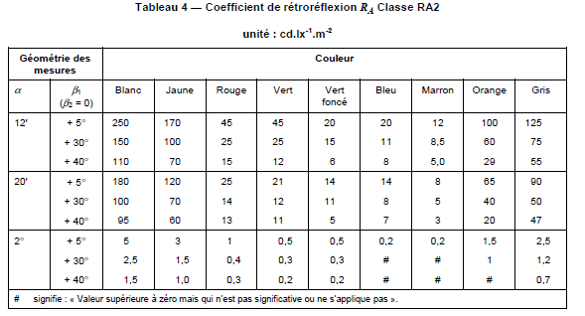
Signalisation verticale
Rétroréflexion
véhicule de sport éloigné
facile
difficle
distance
camion en approche
véhicule
Notes:
influence de la distance sur les exigences et limités
quand la distance diminue (B augmente) les exigences pour la quantité de lumière refletée diminuent
influence du type de véhicule (a) est plus important, variations dans les exigences beaucoup plus importants que pour B

Slide 44
Signalisation verticale
Rétroréflexion
 |  | blanc (cd/lx.m²)
angle d’incidence | angle d’observation | RA1 (type 1) | RA2 (type 2) |  |  | NBN EN 12899-1
 |  |  | R2 (type 2) | R3B (type 3B) | R3A (type 3A) | CUAP 01.06/04:2002
0,1° | 5° |  |  |  | 850
 | 15° |  |  |  | 600
 | 30° |  |  |  | 425
 | 40° |  |  |  | 200
0,20° | 5° | 70 | 250 | 430 | 625
 | 15° |  |  | 350 | 450
 | 30° | 30 | 150 | 235 | 325
 | 40° | 10 | 110 | 55 | 200
0,33° | 5° | 50 | 180 | 300 | 425
 | 15° |  |  | 250 | 300
 | 30° | 24 | 100 | 150 | 225
 | 40° | 9 | 95 | 30 | 110
1° | 5° |  |  | 80
 | 15° |  |  | 60
 | 30° |  |  | 50
 | 40° |  |  | 15
2° | 5° | 5 | 5
 | 30° | 2,5 | 2,5
 | 40° | 1,5 | 1,5
type 1
type 2
type 3

Slide 45
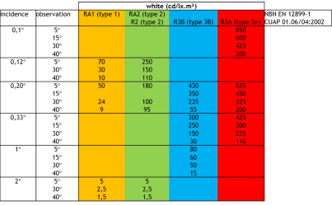
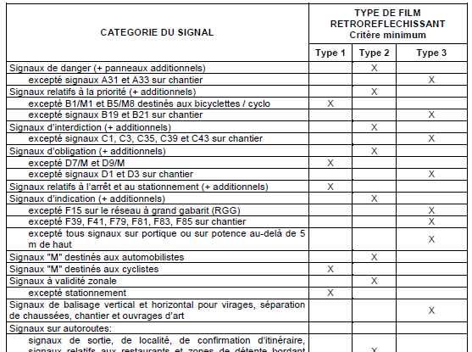
Signalisation verticale
?
Qualiroutes Tableau L.2.2
1: RA1 (NBN EN 12899-1)
2: RA2 (NBN EN 12899-1) ou R2 (CUAP  EAD)
3: Tableau A, B, C (PTV662)
Notes:
UITWERKEN – Belangrijk voor lokale overheid
tableau qualiroutes avec type de film en fonction du panneau (tableau L.2.2.)
Dans ce tableau, le type 1 doit satisfaire aux valeurs du tableau RA1 de la NBN EN 12899-1, le type 2 aux
valeurs du tableau RA2 de la NBN EN 12899-1 et le type 3 aux valeurs des tableaux A, B et C du PTV
662 (qui sont repris du CUAP)
folie type 1 enkel voor parkeerborden en voor borden bestemd voor traag verkeer (fietsers, voetgangers)
folie type 3 voor borden op autosnelwegen en voor werfsignalisatie
opgelet: type 3 QUALIROUTES correspond apparement avec type R3B et R3A du CUAP (deux possibilités, performance différente)
Toekomst: internetpagina met voor elk bord de minimaal vereiste folie
Tenzij uitdrukkelijk anders bepaald, mogen geen folies van verschillende types worden gecombineerd op één bord.
Het kleven van folie op folie is enkel toegelaten met folie type 1.
Driehoekige, achthoekige, ruitvormige en ronde borden waarvan de grootste nominale afmeting hoogstens 0,9 m bedraagt en rechthoekige borden waarvan de kleinste nominale afmeting hoogstens 0,9 m bedraagt worden bekleed met folie uit één stuk.
Voor toepassingen waar type 2 gevraagd wordt, mag eveneens type 3.a of 3.b gebruikt worden. Dit geldt niet voor de witte borden die de verkeersknooppunten aanduiden, de witte uitritborden, de naamborden van de nevenbedrijven en de borden C37, C41, C45, C46, C49 en F4b. Voor deze borden is het verboden de witte achtergrond uit folie type 3 te vervaardigen.

Slide 46


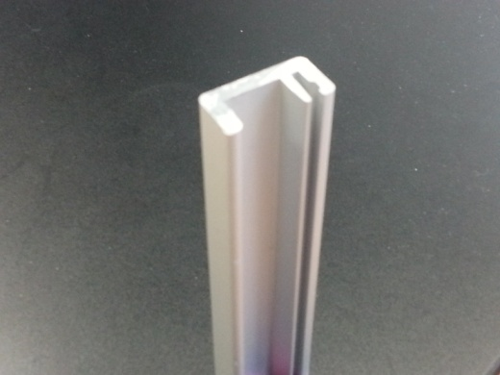

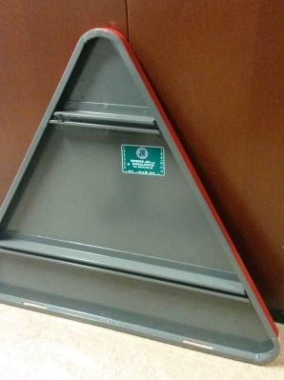
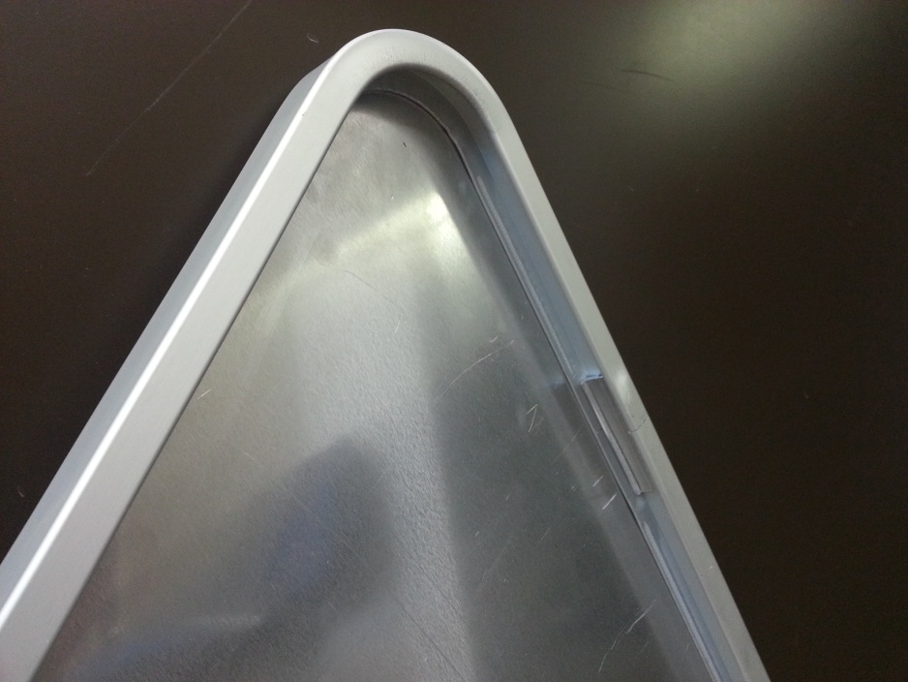
Performance mécanique: caractéristiques constructives
Perforation de la face du panneau interdite
  Couvre-chant
Qualiroutes
SB250
Notes:
Doorboring beeldvlak
Niet toegelaten
Beperkt toegelaten voor bevestiging verstijvers
Toegelaten
Omranding (voor kleine borden o.a. belangrijk voor veiligheid):
Geen
Omranding
Deel van draagstructuur (voor inwendig verlichte borden)
? Bord SB250 is niet conform – kleur rand dient dezelfde te zijn als voorvlak en achterzijde dient gelakt te worden

Slide 47
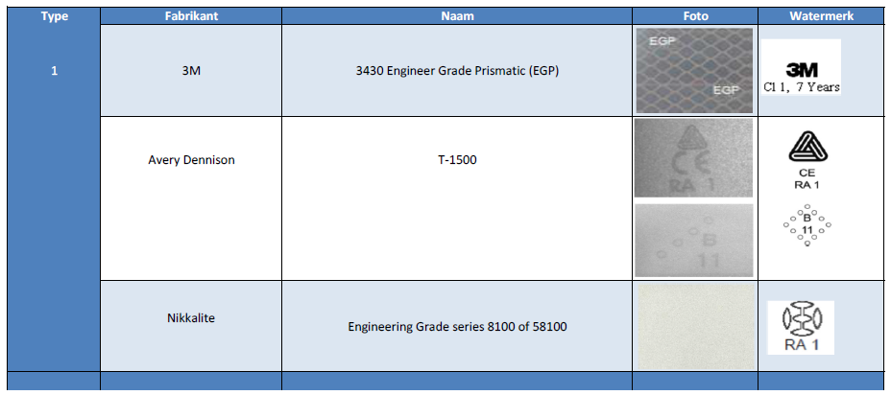
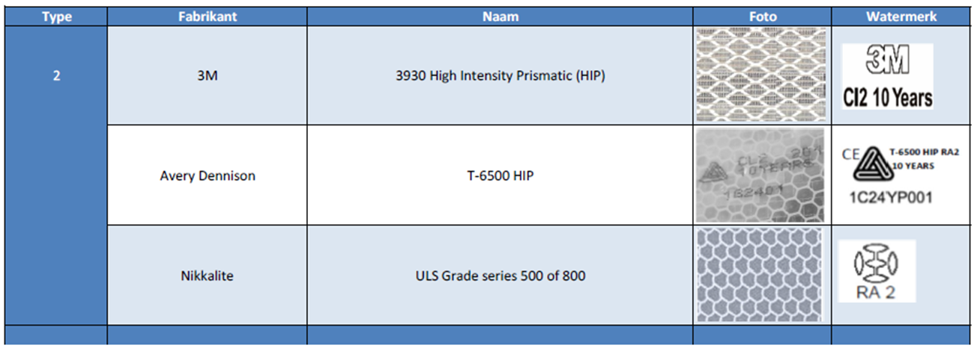
Signalisation verticale

Slide 48
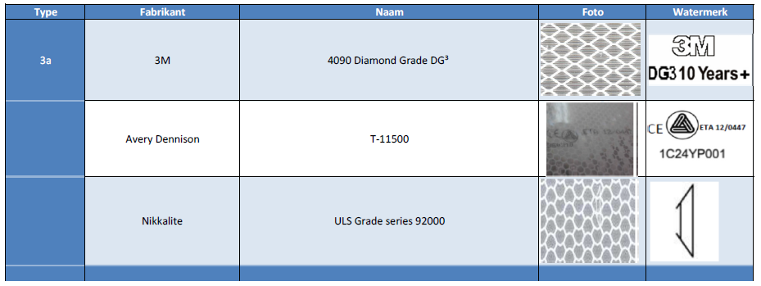
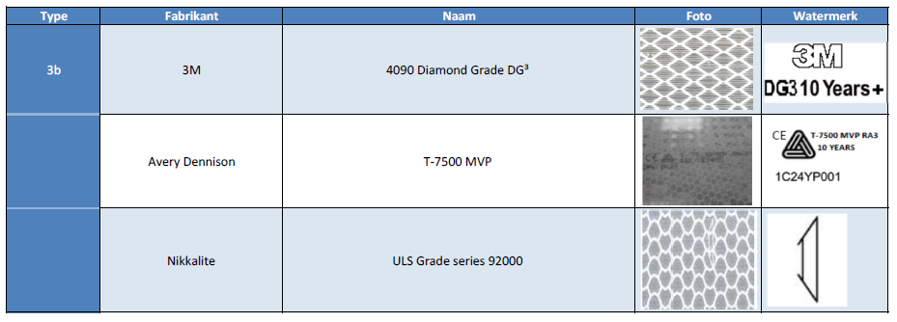
Signalisation verticale

Slide 49

Marquage CE & Déclaration de performance
Contrôles: certificats
Un producteur doit rédiger une déclaration de performance qui doit être disponible à la livraison ou via leur site internet
Marquage CE obligatoire depuis 01/01/2013
Marquage CE
Notes:
comment vérifier:
réflectomètre
DoP dans le cadre du marquage CE
identification film
Beroep op SPW/AWV/foliefabrikanten?

Slide 50


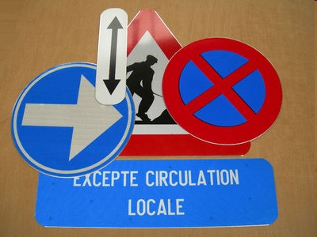

Panneaux de signalisation de chantier
Les signaux sont de même type et conformes au C. 53.
-> Afin d'éviter les arêtes vives et bords tranchants qui risquent:
- de couper lors de la prise en main
- de causer des blessures en cas de projection.

Slide 51


Panneaux de signalisation de chantier
Films de type 3 (microprismatiques)
visibilité/lisibilité de jour comme de nuit
détection à grande distance.

Slide 52
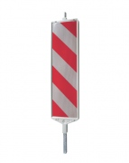

Usage des cônes et balises de trafic
  Chantiers stationnaires
  Obligation de délimiter clairement la zone de chantier tant
  longitudinalement que transversalement
Pour les chantiers de 1° à 5° catégorie:
-> Balises (AM 1999 – Type II a, b et c)
Pour les chantiers de 4° à 6° catégorie:
-> Cônes (Type IId)
Qualiroutes interdit les cônes pour les catég. 1 à 3.
30 cm
100 cm
75 cm

Slide 53
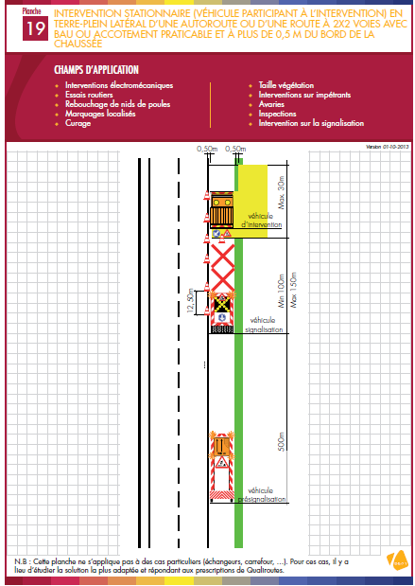

Slide 54
Où trouver le CCT QUALIROUTES?
"Qualité & Construction"
http://qc.spw.wallonie.be/fr/qualiroutes/index.html
Notes:
54

Slide 55
LUMINANCE RETROREFLECHIE (RL) DYNAMIQUE

Slide 56
Rappel : rétroréflexion
2. Rétroréflectomètre dynamique (ZDR 6020).
2.1. Présentation.
2.2. Etalonnage.
2.3. Poste de pilotage.
3. Conclusions.

Slide 57
1. RAPPEL : RETROREFLEXION
57
Notes:
57

Slide 58
2. RETROREFLECTOMETRE DYNAMIQUE
Principe: Mesurer le RL en s’intégrant dans la circulation et ce jusqu’à 120 km/h.
Référence: NBN EN 1436
Quand: durant le délais de garantie, par temps SEC, pas de présence de SEL
Par qui: D 166
Nombre de mesures: en continu
Avantage: sécurité accrue, cet appareil est intéressant pour connaître l’état des lieux des marquages (BDR).
58
Notes:
58

Slide 59

2.1. RETROREFLECTOMETRE DYNAMIQUE
59
Notes:
59

Slide 60

2.2. ETALONAGE
60
Notes:
60

Slide 61

2.3. POSTE DE PILOTAGE
61
Notes:
61

Slide 62

2.5. CONTRACTUEL : DEMANDE

Slide 63
3. CONCLUSIONS
-MESURE EN CONTINU ET DANS LA CIRCULATION.
-MESURE A GAUCHE ET A DROITE DU VEHICULE.
-ALIMENTER LA BDR.
-REALISATION D’ESSAIS CONTRACTUELS.
-CONFIRMATION PAR RETROREFLECTOMETRE MANUEL.
63
Notes:
63

Slide 64
Merci pour votre attention
64
Notes:
64

